Slide 1
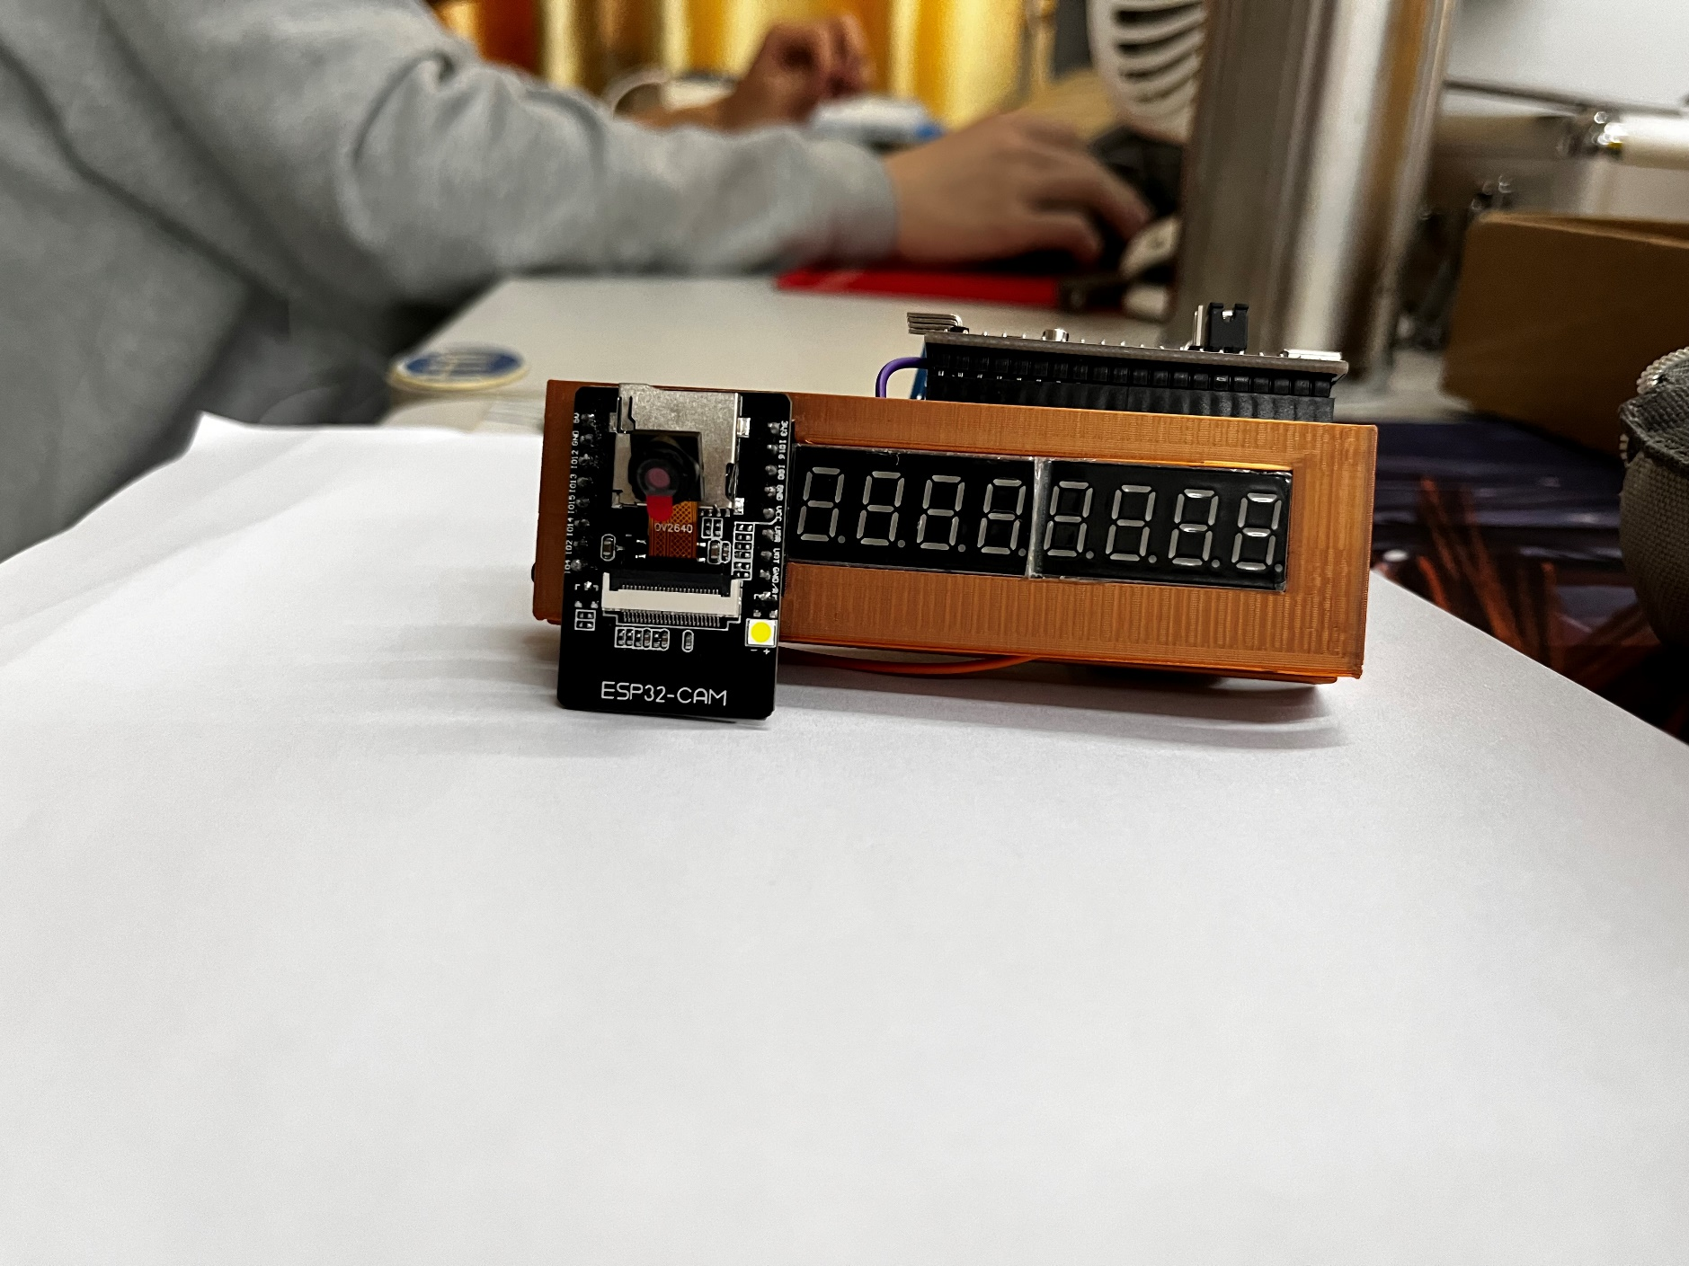
卷王闹钟
基于esp32视觉及stm32主控
覃俊富 魏方传 刘辉健
西南交通大学 SWJTU

Slide 2
作为大学生的你是否在为均分不足99而垂头丧气，是否又因为竞赛难以取得国一而心生懊悔。为了帮助各位卷王大学生更好地管理时间，我们推出了一款卷王闹钟，拥有了它，让你卷掉周围所有同学，成为真正的卷王。
这款卷王闹钟最有创意的设计便是疲劳检测功能，每当你感觉到困倦，闹钟就会精确的检测并对你加以提醒，防止低效率的学习，让你专心休息，精力充沛后再继续学习。
这款卷王闹钟拥有年月日和时分秒的多重时间显示功能，同时还能储存时间记录，即使意外断电也不必担心时间丢失。同时，其数字显示屏幕的亮度可以根据周围环境自动调节，让你在任何光线下都可以轻松看清时间，同时也不会对你的眼睛造成刺激。
针对学业繁忙的大学生，我们特别添加了三个闹钟功能，帮助你合理规划时间，充分利用每一分钟，不再错失重要的学习时间和机会。
除此之外，这款智能闹钟还可以实时读取室内温度和湿度，让你时刻了解室内的环境状况，为你提供一个更加舒适的学习空间。
不再为时间和学习效率而烦恼，我们的卷王将是你的时间管家，让你的学业之路更加畅通无阻。赶快行动起来，让这款卷王闹钟成为你不可或缺的学习伙伴吧！
码云仓库：https://gitee.com/wei-fangchuan/smart_clock

Slide 3
01
视觉部分
Esp32-cam&opencv
组成
02
控制部分
Stm32f103c8t6最小系统
03
硬件部分

Slide 4
本项目将esp32的WIFI配置为STA模式，esp32用Webserver库创建局域网站，电脑通过访问该局域网站来逐帧获取图片，然后用opencv通过识别人脸特征点来实现疲劳监测。当人眼闭合达到一定阈值并持续一段时间后判断为疲劳，然后电脑通过TCP通信将数据发送到esp32来，再用esp32进行处理。
01

Slide 5
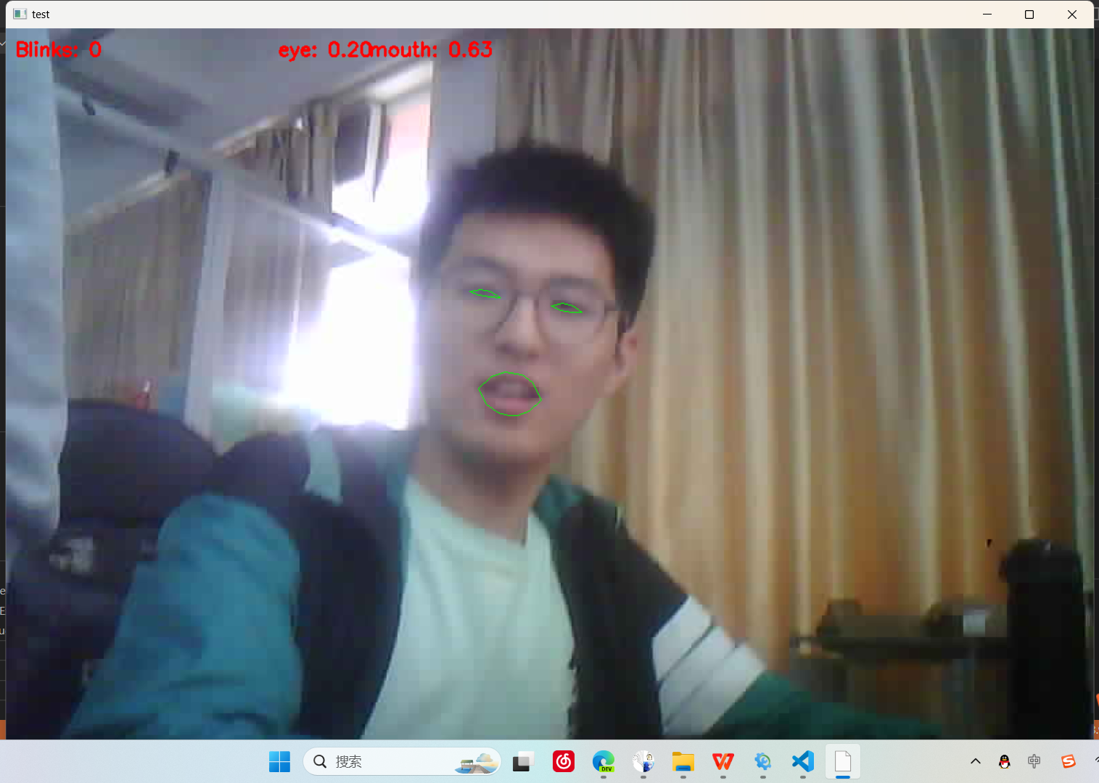

Slide 6
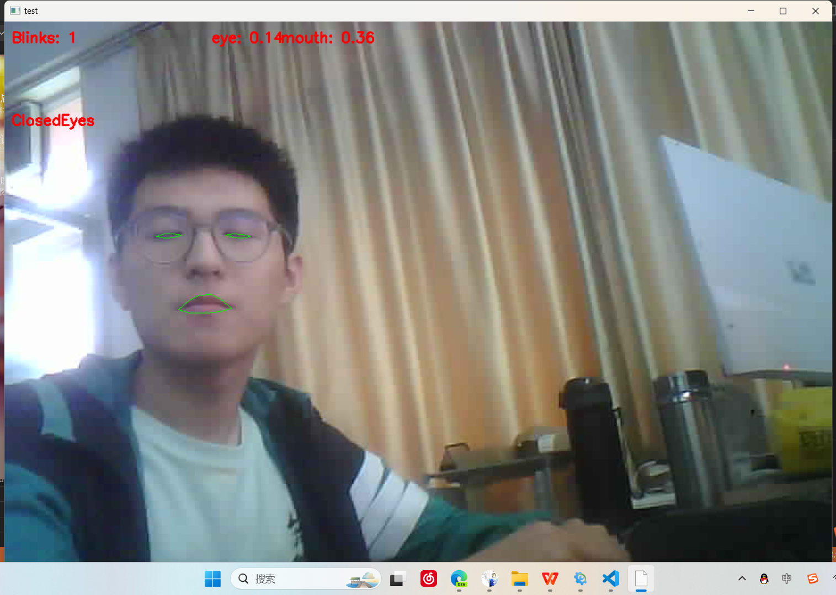


Slide 7
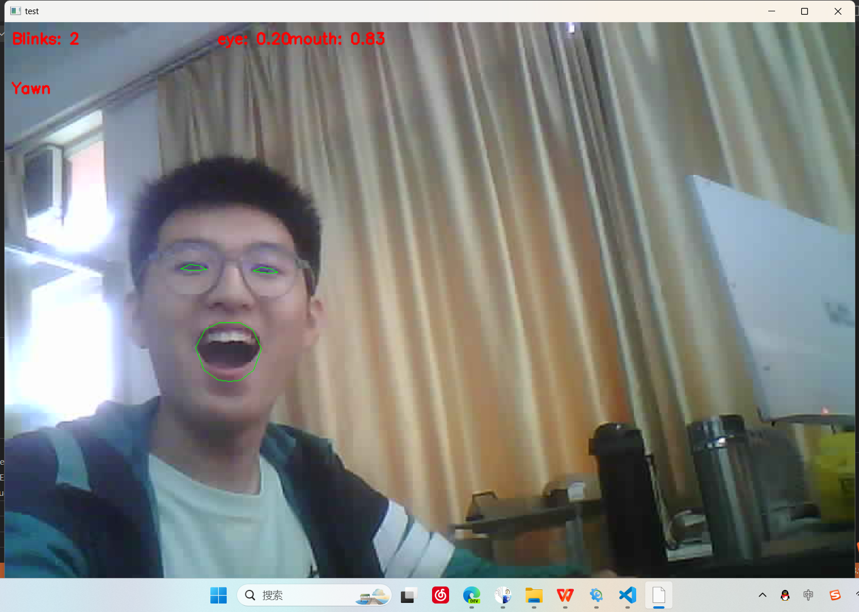


Slide 8
02
仍然存在的问题
若使用单线程TCP通信，在进行一次通信之后（只能传输一次数据）服务器就会关闭。若使用多线程通信，那么电脑可以多次给esp32发送数据，但是会一直占用esp32资源，导致图片传输十分卡顿

Slide 9
STM32完成基础部分
02

Slide 10
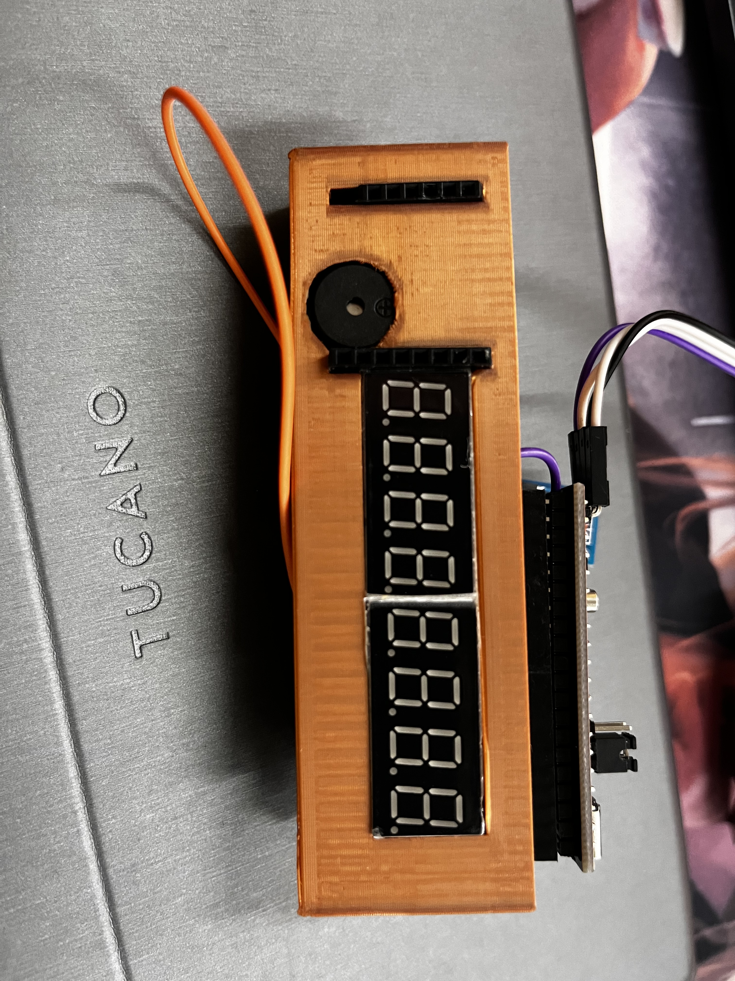
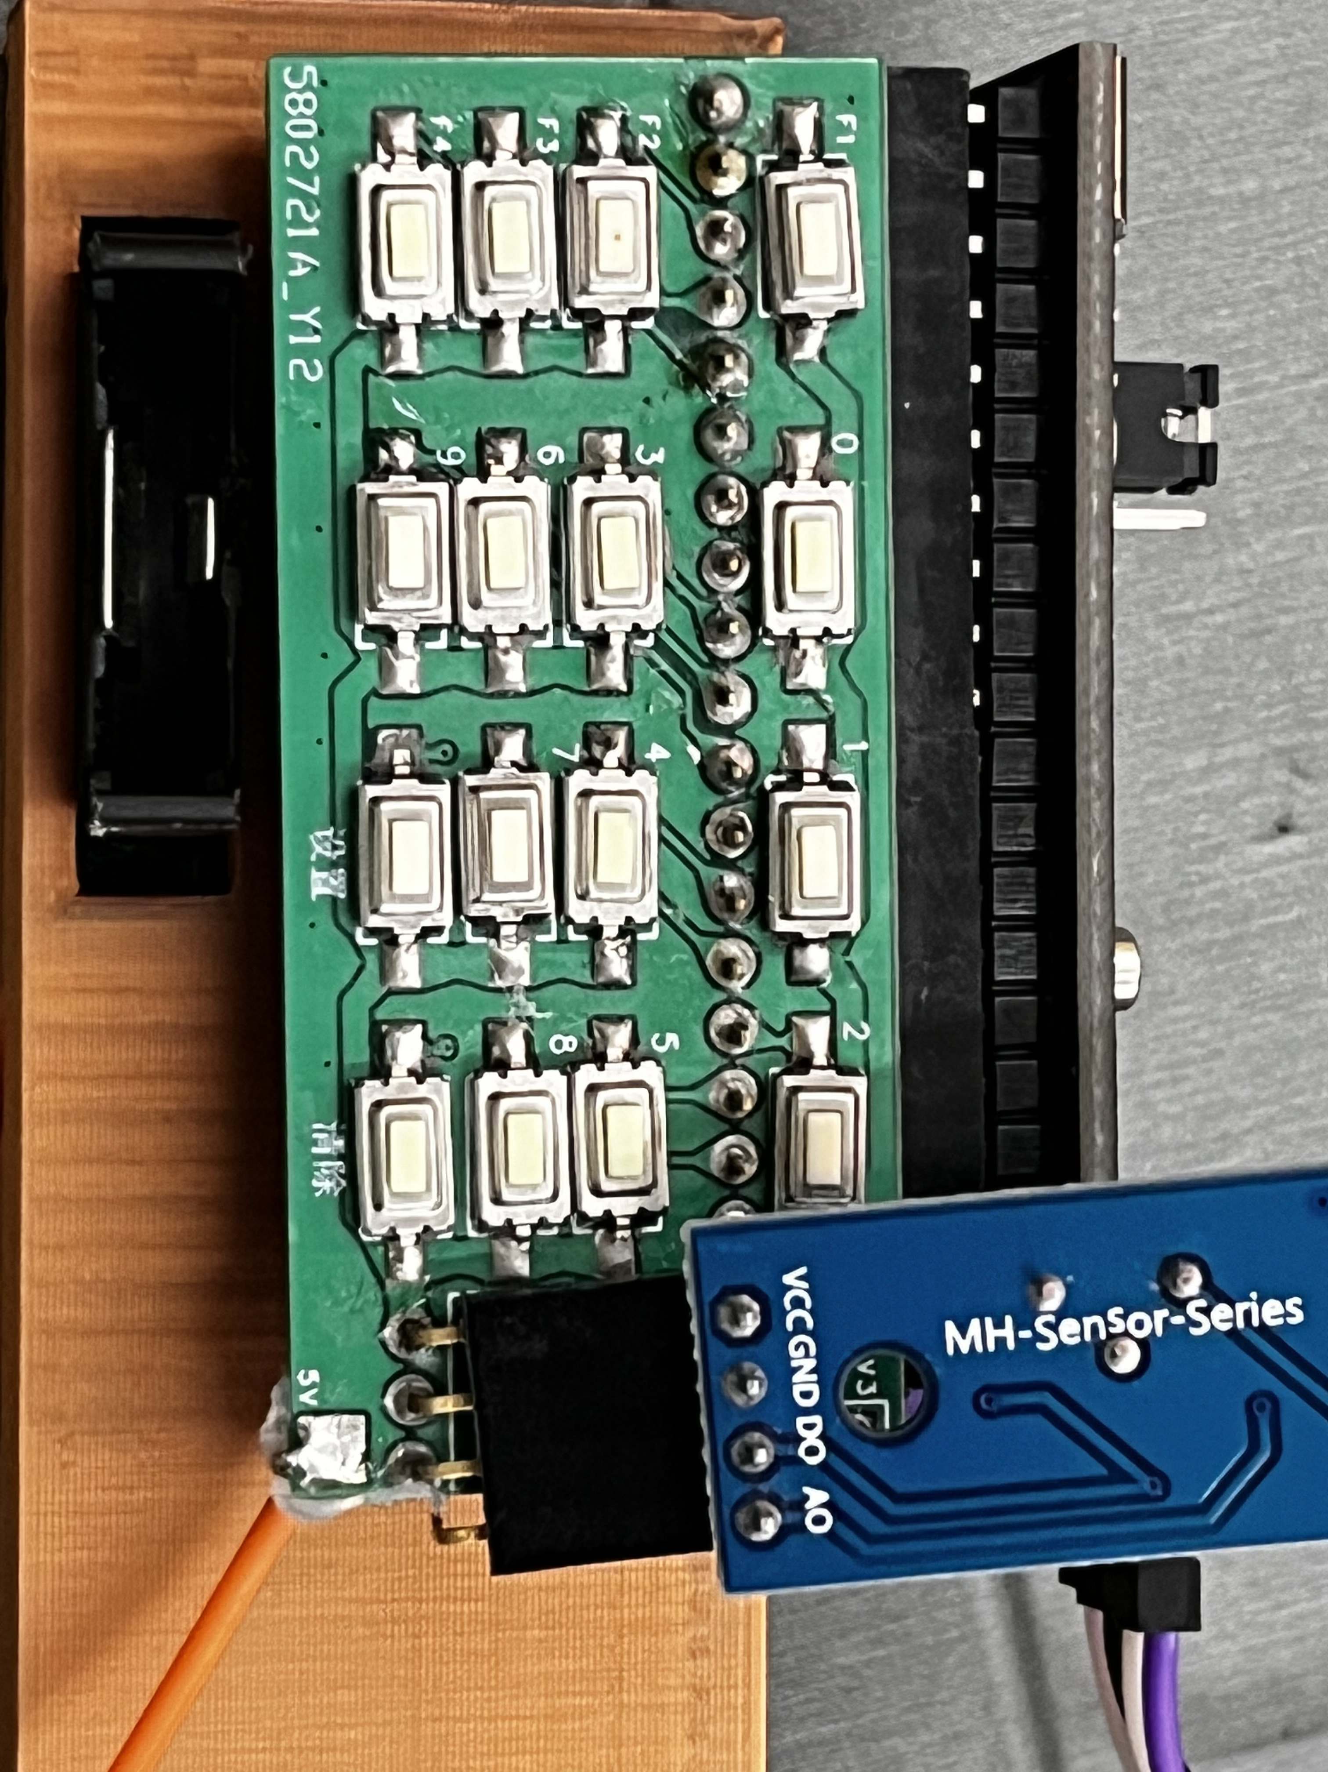
实现的功能
1
时间显示 年月日 时分秒 时间储存
2
根据环境亮度自动调节数码管亮暗
3
温度湿度实时读取并反馈
4
可以设置三个闹钟

Slide 11
所使用的模块
DHT11
光敏电阻
DS1302
74HC595
这些模块都是功耗小，价格低，精度高的模块，十分适合小闹钟使用

Slide 12
芯片选择有讲究
1. 选择两个74hc595,以级联的模式控制数码管，控制八个数码管只用到了3个IO口，极大的节省了IO口的使用。
2. 选用DHT11温湿度采集，考虑到闹钟只使用在日常生活场景，所以选择了这个测量范围小的模块。
3. 因为闹钟总是容易忘记按时更换电池，所以采用ds1302使它掉电仍然正常计时，解决了每次都要重新设置时间的烦恼。

Slide 13
一些可以进一步提升的地方
1. 将数码管修改为液晶屏显示，可以设计美观的显示界面，使多种数据同时显示，便于使用。
2. 闹钟声音频率大小具有可控性，使用旋转编码器的转动来控制蜂鸣器的频率，可以使使用者选择适合自己的频率。
3.目前亮度的控制仅有亮暗两种级别改变，可以采集光敏电阻AD值，将作为pwm信号输入数码管，使屏幕亮度更加均匀的改变。

Slide 14
硬件
03
为了避免成本溢出，本着简约的原则，硬件未集成MCU，选择以插针形式与主板链接
主控选用STM32，外设有蜂鸣器，SN74HC595DR控制的4位数码管，DHT11温湿度传感器，DS1302N时钟芯片。
ESP32-Cam，用于识别用户疲劳情况，蜂鸣器报警。
缺点，MCU未集成

Slide 15
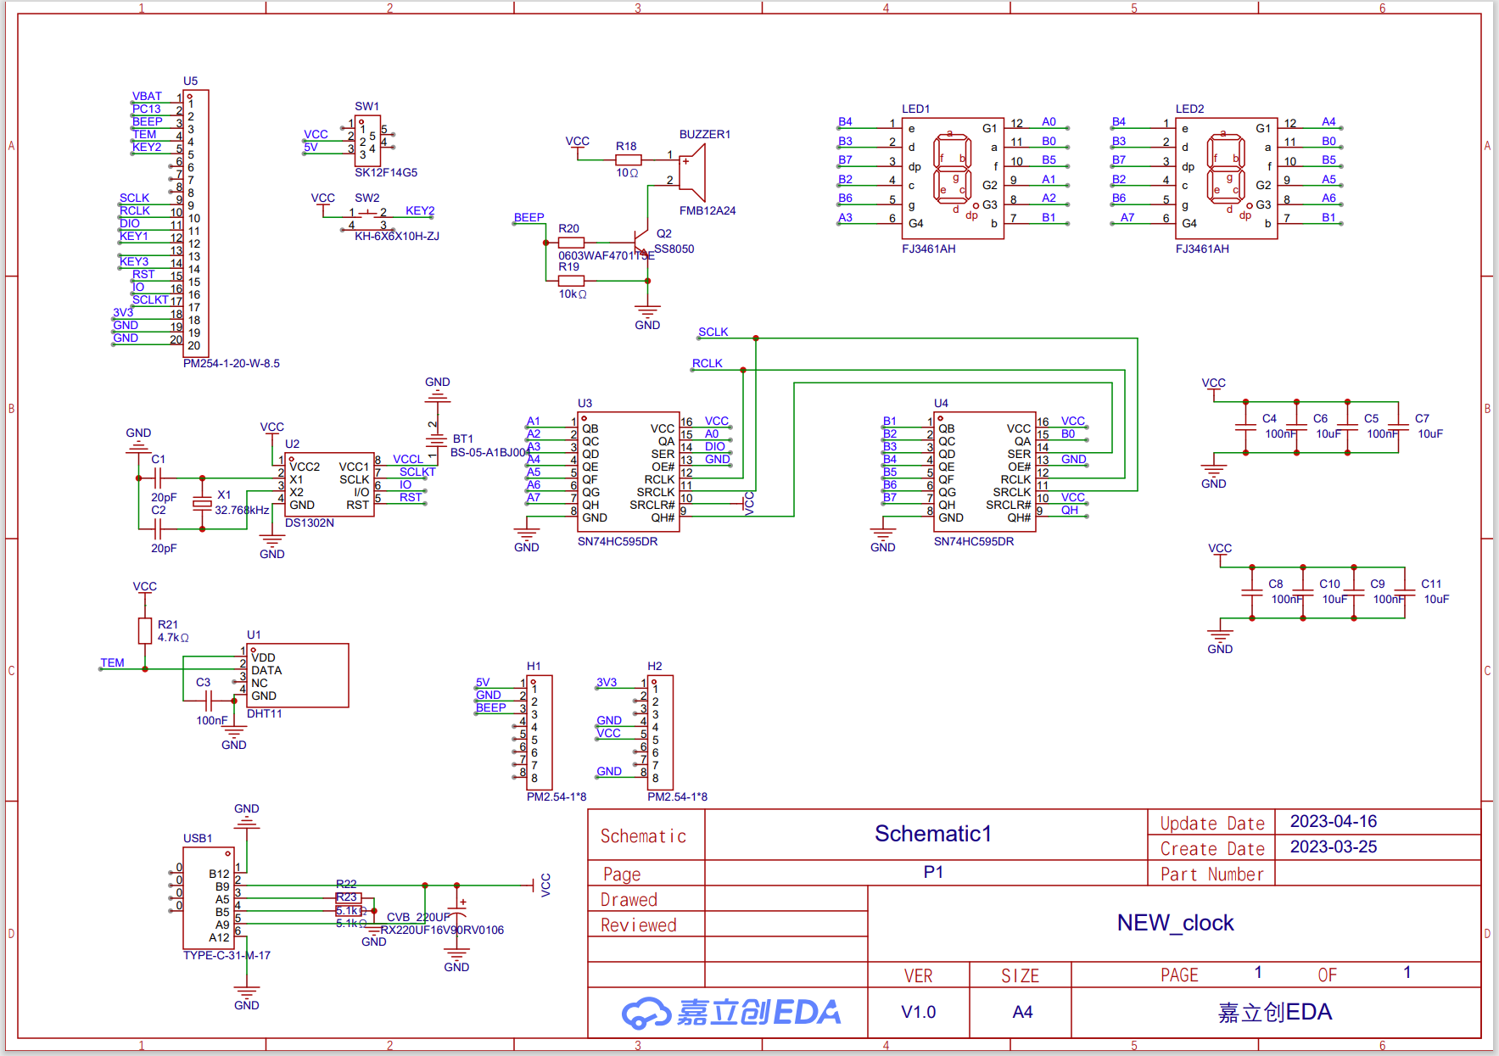

Slide 16
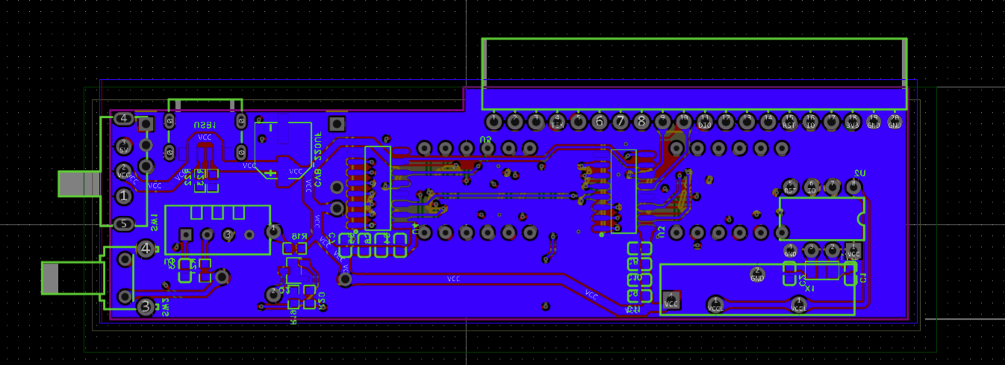
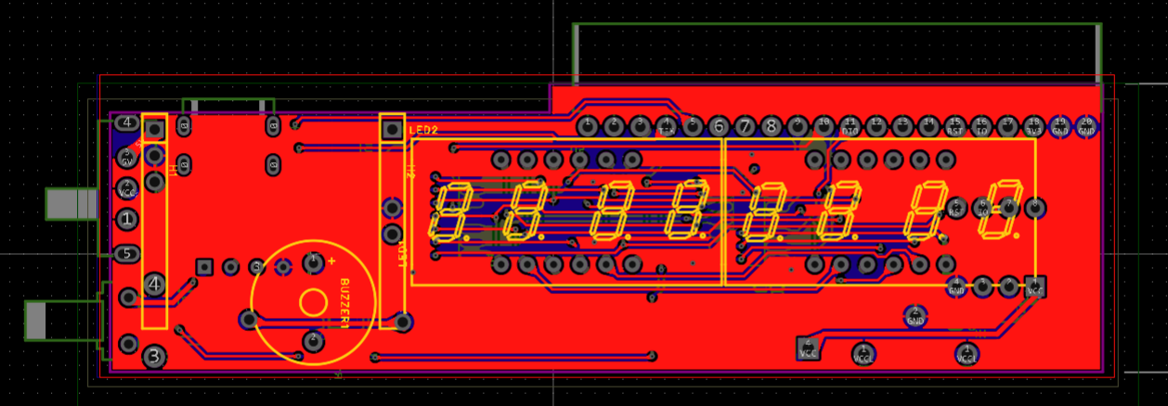

Slide 17
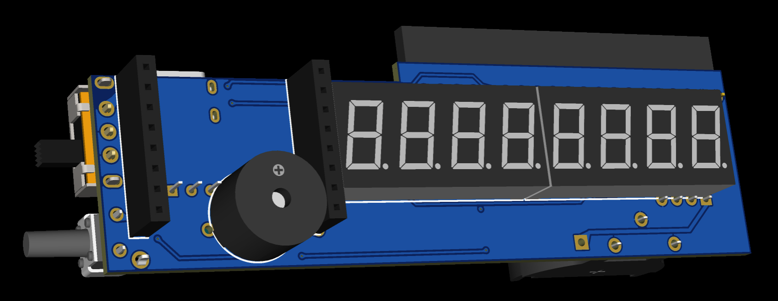
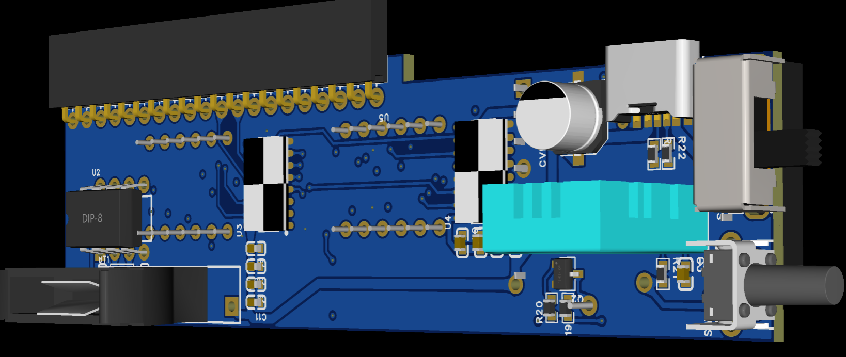
PCB板3D渲染图

Slide 18
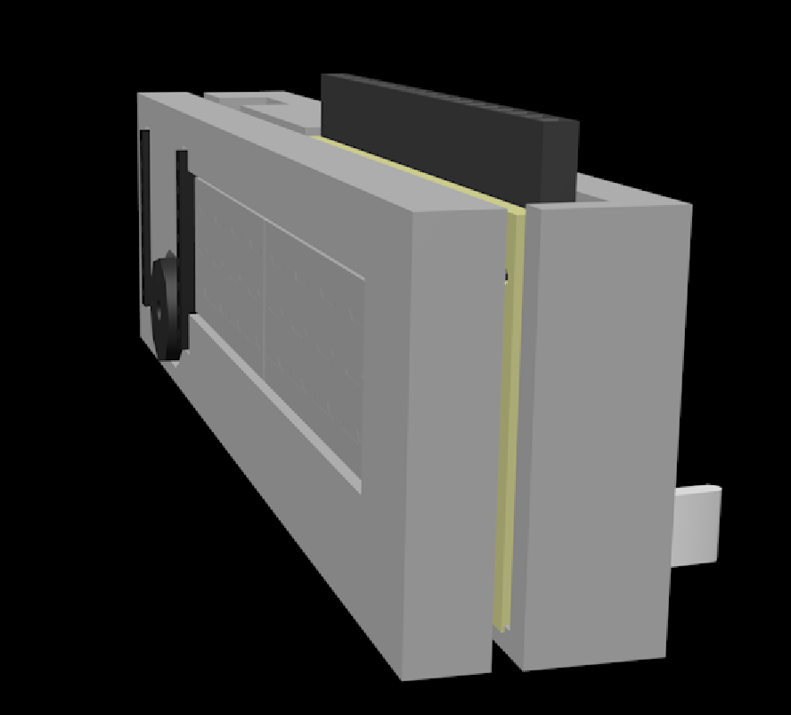
3D外壳
使用C4D制作

Slide 19
THANKS
覃俊富 魏方传 刘辉健
西南交通大学 SWJTU

